Slide 1
المحاضرة الأولى
فجر الإسلام في بلاد الهند

Slide 2
الفتوحات الإسلامية في بلاد الهند :
في عصر الخلفاء الراشدين :
شنوا حملات عسكرية على أطراف بلاد الهند فقط .
في العصر الأموي :
أرسل عامل الخليفة الوليد بن عبدالملك على العراق، الحجاج بن يوسف الثقفي ، عدة حملات على الهند لم تحقق النتيجة المطلوبة ، إلا أنه في عام 92هـ ، جهزًا جيشًا كبير وجعل على قيادته ابن اخيه محمد بن القاسم الثقفي، وامده بجميع المؤن والاحتياجات .
استطاع هذا الجيش الانتصار على داهر ملك السند ، واستولى على مدينة الديبل وبنى فيها مسجدًا وبذلك اصبحت الديبل اول مدينة اسلامية في بلاد السند.
واصل الجيش الإسلامي تقدمه وعبر نهر السند، وقابل مرة أخرى الملك داهر الذي جمع فلول جيشه في محاولة منه لصد الجيش الإسلامي، إلا انه مني بالهزيمة مرة أخرى ، واستولى المسلمون في هذه المرة على حصن الرور ، وبرهماناباد ، والملتان التي غنموا فيها مغانم كثيرة .
أراد محمد بن القاسم أن يتوج انتصاراته في بلاد السند ، بالاستيلاء على امارة قنوج اعظم امارات الهند ، الا انه لم يتمكن من ذلك بسبب عزله بعد وفاة الخليفة الوليد بن عبد الملك.

Slide 3
كان عزل القاسم بن محمد عن السند، بمثابة خسارة كبيرة على مركز المسلمين هناك، إذ اقتصر عمل الولاة من بعده على المحافظة على ممتلكات الدولة الإسلامية هناك، وليس توسيعها.
إلى أن جاء الوالي ” الحكم بن عوانة“ والي السند من قبل الخليفة هشان بن عبدالمللك، وبنى ميدنتي المحفوظة والمنصورة، وكان من خير الولاة ، سار بسيرة حسنة مع الهنادكة ، وسمح لهم بحرية العبادة.
في العصر العباسي:
حافظ خلفائها على بلاد لهند، وعملوا على توسيع رقعتها.
الخليفة المنصور:
دخلت كشمير في حوزة العباسيين، وأكدوا سيطرتهم على الملتان .
الخليفة المهدي:
تتابعت الغزوات على بلاد الهند، واستولوا على باريد، وأحرقوا تمثال بوذا.
في عهد المأمون والمعتصم:
سيطر المسلمون على جميع البلاد الواقعة بين كابل وكشمير والملتان.

Slide 4
عندما ضعف الخلفاء العباسيون ، قامت في السند أماراتان مستقلتان ، أحداهما في الجنوب وعاصمتها المنصورة، والاخرى في الشمال وعاصمتها الملتان. واستقرت أمورهما نتيجة لتحسن أحوالهما الاقتصادية، والنشاط التجاري بين السند والشرق والغرب، وازدهرت فيهما الحضارة والعلوم.
كان من أهم نتائج أهمل الخلفاء العباسيون لبلاد السند، هو نشاط الاسماعليين بها، حيث قامت في الملتان حكومة إسماعيلية في القرن الرابع الهجري، والتفت حولهم القرامطة الذين قدموا إلى السند من البحرين وبلاد فارس.
إلا أن المسلمون عاودوا فتوحاتهم في بلاد السند في منتصف القرن الرابع الهجري، إذ قوى شأن الغزنويين في أفغانستان، وكلما قويت أفغانستان، زحفت قبائلها لغزو بلاد الهند، وإذا ضعف شانها وتدهورت أمن الهنود.
عظم أمر الغزنويون بعد ظهور سبكتكين وابنه محمود، خاصة بعد أن عظم أمرهم في أفغانستان، وصار لهم جيش قوي ، مما ادى الى زيادة النشاط الاسلامي في بلاد الهند .

Slide 5
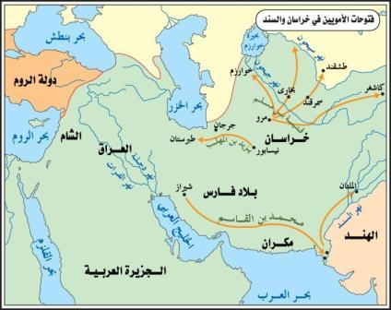

Slide 6


Slide 7
